Slide 1
LECTURE 14

Slide 2
2
MAVZU: Izma yo’rmalovchi va ochuvchi yarim avtomatlar.
Reja:
Izma yo`rmalovchi mashinalar to`g`risida umumiy ma`lumotlar.
2. “Tekstima” mashinasozlik birlashmasining
izma yo`rmash yarimavtomati

Slide 3
Izma yo`rmalovchi mashinalar to`g`risida umumiy ma`lumotlar.
3
Tikuvchilik buyumlari detallariga ishlov berishda alohida ishlarni bajarishga mo’ljallangan yarimavtomatlar ishlatiladi.
Puxtalaydigan va furnitura chatadigan yarimavtomat mashinalarda sermehnat texnologik operatsiyalar avtomatik bajariladi. Bu va bundan boshqa ba’zi ishlarni bajarishda materiallarning surilishi, ignaning og’ishi oldindan belgilangan bo’lib, ular bajarilayotgan operatsiya oxirigacha materiallarni bosib turadigan va furniturani tutib turadigan maxsus konstruktsiyali mexanizm yordamida bajariladi.

Slide 4
4
Tikuvchi detallarga ishlov berayotganida mashina old qismi tomonda o’tiradi. Mashina tikmayotgan paytida qisqich yoki tugma tutgich ko’tarilgan bo’ladi. Pedal bosilganda qisgich yoki tugma tutgich pastga tushadi va mashina ishlay boshlaydi.

Slide 5
5
Tikuv yarimavtomat mashinalarining texnologik jarayonlarda qo’llanilishi mehnat unumdorligini anchagina oshirish, tikish sifatini yaxshilash, tikuvchilarning charchashini kamaytirish imkonini beradi.

Slide 6
«Orsha» yengil mashinasozlik firmasi ishlab chiqaradigan 3022- M rusumli yarimavtomati sof jun va aralash tolali kostyumbop gazlamalardan erkaklar shimining qiyiq qirqilmagan vitochkalarini bitta moki baxyaqator yuritib tikishga mo’ljallangan. Asosiy valining aylanish chastotasi 4000 min, baxyasining yirikligi 2,5 mm, vitochkaning uzunligi 70–190 mm, kengligi 20–52 mm. Tikiladigan materialning tepki tagida qisilgan holatdagi qalinligi ko’pi bilan 2 mm.
6

Slide 7
7
Yarimavtomat mashina tikadigan bosh qism 10 dan, «iplar zanjirini» uzish qurilmasi 96 kiyim detali 8 ni surish mexanizmi o’rnatilgan ish stoli, vitochka hosil qilish qurilmasi 21 dan, boshqarish pulti 14, detallari qatlamini tutib turish qurilmasi (qisqich) 3 va dazmollash qurilmasi 2 dan, mashina bosh qismining elektr yuritgichi 28, elektr va pnevmatik boshqarish apparati, chiqarish pedali 30 dan iborat.

Slide 8
8
Asosiy valining aylanish chastotasi 4000 min, baxyasining yirikligi 2,5 mm, vitochkaning uzunligi 70–190 mm, kengligi 20–52 mm. Tikiladigan materialning tepki tagida qisilgan holatdagi qalinligi ko’pi bilan 2 mm. Tikuv yarimavtomat mashinalarining texnologik jarayonlarda qo’llanilishi mehnat unumdorligini anchagina oshirish, tikish sifatini yaxshilash, tikuvchilarning charchashini kamaytirish imkonini beradi. Demak, yarim avtomat markazlashtirilgan pnevmatik tarmoqqa ulangan bo’lishi kerak.

Slide 9
9
Ishga tayyorlash. Mashina bosh qismi mexanizmlarining tutashgan detallari moylanadi. Karterlar 7,10 dagi (6.1-rasm) moy sathi aniqlanib, kamiga moy quyiladi. Ip g’altagi tayanchi 5 ga g’altak urnatilgan bo’ladi. Ustki va ostki iplarni taqish hamda naychaga ip o’rash 1022-M rusumli tikuv mashinasidagidek bajariladi. Iplar taqilgandan keyin tumbler 25 yordamida elektr shkaf 24 ning avtomatik ajratgichi ishga tushiriladi va yoritgich 18 yonadi

Slide 10
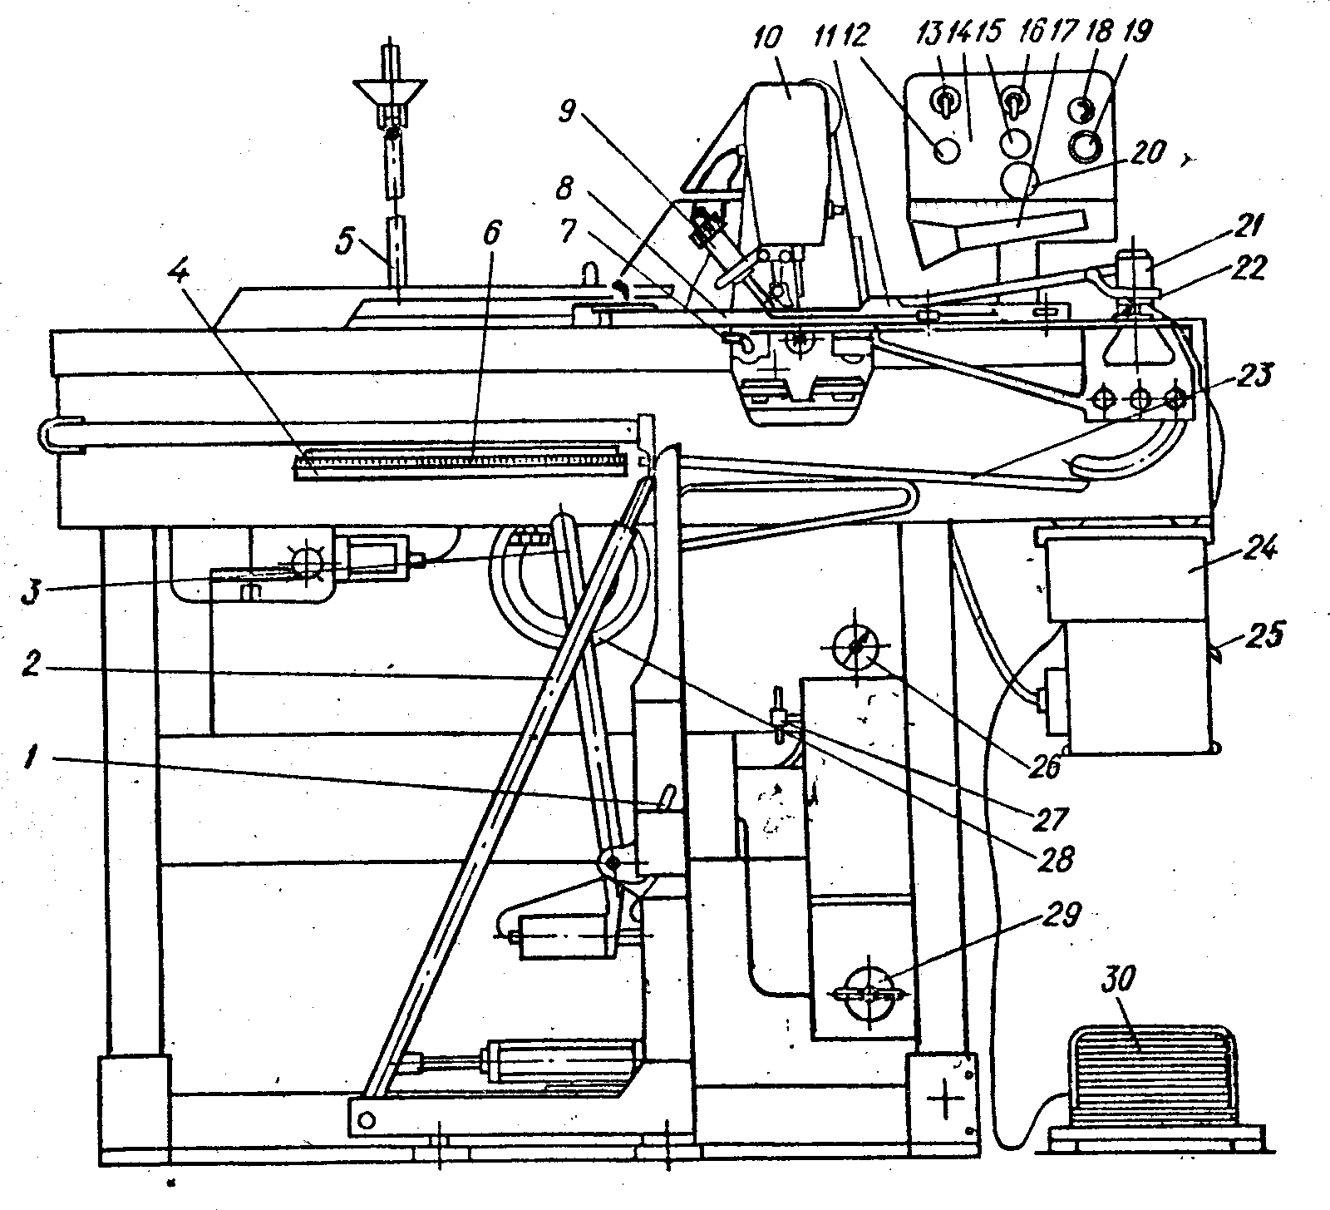
10
3022-M rusumli tikuv mashinasi (mashinaning tashqi ko’rinishi bilan ish stoli).

Slide 11
11
So’ngra klapan 27 yordamida yarimavtomat pnevmatik tarmog’idagi havo bosimi rostlanadi. Bosim (manometr 26 ning ko’rsatishicha) 0,4–0,45 MPa ga teng bo’lishi kerak. Pnevmatik apparat bosim ostida bo’lganda reyka 5, tepki 3, qisgich 7 va qirqqich 4 dan iborat bo’lgan pichoq qurilmasi yuqoriga ko’tariladi.

Slide 12
12
Boshqarish pulti 14 ning «ishga tushirish» tugmachasi 19 bosilganda elektr yuritgich 28 ishga tushadi. «Ignani ko’tarish» tugmachasi 15 bosilganda mashina bosh qismining maxovik g’ildiragi aylana boshlaydi. Agar maxovik g’ildirak aylanmasa, reduktsion klapan 29 ni aylantirib turib, mashina asosiy valining minimal aylanish chastotasini rostlash kerak.

Slide 13
13
Igna yuqori holatdaligida knopka 15 yordamida mashinaning bosh qismi to’xtatiladi. «Tepki» deb ataladigan tumblyor 16 ni o’ngga burganda, reyka 5 bilan tepki 3 pastga tushadi. Igna 12 ga ip taqgandan keyin ip uchini tepki 9 ning teshigidan o’tkaziladi va igna plastinasi 3 ning ariqchasiga kiritib qo’yiladi. Qisgich 7 ipning bo’sh uchini bosib turishi kerak, buning uchun «Pichoqni ko’tarish» tugmachasi 12 ni bosiladi shunda qisgich va qirqgich ko’tariladi.

Slide 14
14
Tugmacha 12 qo’yib yuborilganda, qisgich ipni qisib qoladi, natijada, baxyaqator boshlanishida baxya tashlab tikilishi bartaraf etiladi.

Slide 15
15
Tumblyor 16 ni chapga burganda tepki 3 bilan reyka 5 ko’tariladi. Detallari taxlamasi stolcha 23 ning ustiga qo’yiladi, kiyim detallarining chap uchi qisgich 3 bilan qisib qo’yilib, pnevmotaqsimlagich 1 ulanadi. Xomashyoning o’ng tomonidagi uchlari qisgich tagidan 60–70 sm chiqib turishi kerak. Vitochka tikilgandan keyin detalni havo oqimi yordamida soplo 7 dan dazmollagich 2 ustiga tushirish uchun, «puflash» dastagi 13 ni chapga burish kerak.

Slide 16
16
Xomashyoning o’ng tomonidagi uchlari qisgich tagidan 60–70 sm chiqib turishi kerak. Vitochka tikilgandan keyin detalni havo oqimi yordamida soplo 7 dan dazmollagich 2 ustiga tushirish uchun, «puflash» dastagi 13 ni chapga burish kerak. Boshqarish pulti 14 dagi tugmacha yarimavtomatni istalgan vaqtda to’xtatish uchun xizmat qiladi.

Slide 17
17
Ish tartibi. Kiyim detali 2 ni uning qirqimlarini vitochkaning kerakli uzunligiga oldindan rostlangan burchaklik 4 ga yetkazib qolip 1 ustiga qo’yiladi. Pedal 30 bosilganda planka 3 pastga tushib, xomashyoni qolip 1 ga bosadi. Qolip 1, detal 2 va planka 3 tikuvchidan nariga surilib, ko’tarilib turgan reyka 5 bilan tepki 3 ning tagiga kiradi, shu bilan birga xomashyoning osilib turgan qismi igna plastinasi 2 ga tegadi va vitochka bukiladi.

Slide 18
18
Qolip 1, detal 2 va planka 3 tikuvchidan nariga surilib, ko’tarilib turgan reyka 5 bilan tepki 3 ning tagiga kiradi, shu bilan birga xomashyoning osilib turgan qismi igna plastinasi 2 ga tegadi va vitochka bukiladi.
Planka 11 ko’tarilib, qolip 22 bilan birgalikda tikuvchiga tomon surildi.

Slide 19
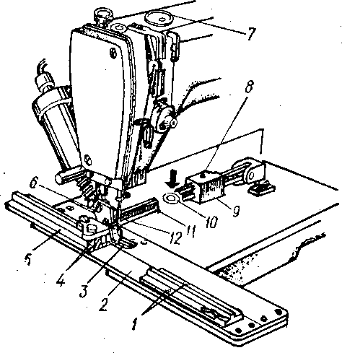
19
3022-M rusumli yarimavtomati- ning old qismi.

Slide 20
20
Planka 11 ko’tarilib, qolip 22 bilan birgalikda tikuvchiga tomon surildi. Ayni vaqtda reyka 5 bilan tepki 3 pastga tushadi, bunda reyka 5 ning ignalari 1 xomashyoning igna plastinasi 2 ustidagi holatini to’g’rilaydi.

Slide 21
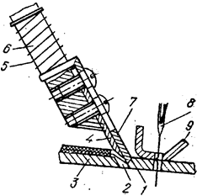
21
3022-M rusumli yarim avtomatining ip qirqgichi.

Slide 22
22
Mashina bosh qismining tikish apparati ishga tushiriladi, reyka 5 zagotovkani chapga suradi, bunda uning harakatini bosuvchi tepki 3 ning kronshteyni 6 tutib turgan roliklar 4 yo’naltirib turadi. Materialni surish tezligini reyka 5 yordamida o’zgartirish yo’li bilan baxyaqator boshida va oxirida baxya puxtalanadi.

Slide 23
23
Materialni surish tezligini reyka 5 yordamida o’zgartirish yo’li bilan baxyaqator boshida va oxirida baxya puxtalanadi. Vitochka tikilgandan keyin shtok 6 pastga tushib, prujina 5 ni siqadi, qisgich 7 ko’ndalang ariqcha 1 dagi «iplar zanjirini» qisadi, kesgich 4 teshik 2 ning o’tkir tig’i bilan ipni kesadi.

Slide 24
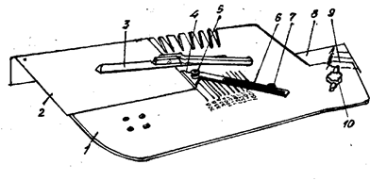
24
3022-M rusumli yarimavtomatining qolipi.

Slide 25
25
Shunday qilib, tepki 9 ning tagidan chiqqandan keyin «ip zanjiri» qirqilib, igna 8 bilan moki iplarini qisgich 7 qisib qoladi. Tepki 9 bilan reyka 8 ko’tarilib, reyka 8 dastlabki holatiga qaytadi. Soplo 7 orqali siqilgan havo yuboriladi va detal yarimavtomat stolidan dazmollagich 2 ga puflab tushiriladi. Dazmollagich 2 soat mili harakatiga qarshi yo’nalishda burilib, tushgan kiyim detalini dazmollaydi.

Slide 26
26
Tikiladigan materiallar, igna va ip o’zgartirilganda yarimavtomatning mexanizmlarini qayta rostlash kerak. Iplarning tarangligini, materialga tepkining bosish kuchini, igna ipi halqasini moki o’z vaqtida ilib ketishini va igna bilan moki uchi orasidagi masofa 1022-M rusumli tikuv mashinasidagidek rostlanadi.

Slide 27
27
Vitochkaning uzunligini va kengligini o’zgartirish uchun chizg’ich 4 da uning bo’linmalariga muvofiq ko’rsatkich 6 ning holati o’zgartiriladi, ya’ni reykaning harakat yo’li qisqartiriladi yoki uzaytiriladi. Qolip 1 ni (6.4-rasm) kerakli vitochka uzunligiga sozlash uchun gaykalar 5,7 ni bo’shatib, burchaklik 4 ni qolipdagi belgi chiziqlardan biriga to’g’ri keltiriladi (har bir belgi chiziq yonida uning qanday vitochka uzunligiga to’g’ri kelishi ko’rsatilgan), ya’ni tutgich 6 ni surib, burchaklik 4 ni tutgichga nisbatan burib rostlanadi.

Slide 28
28
“Tekstima” mashinasozlik birlashmasining izma yo`rmash yarimavtomati
To`rtta tikuv mashinasidan iborat bu yarimavtomat ayollar va bolalar ichki kiyimlariga, erkaklar kuylaklariga va boshqa buyumlarga ikki ipli moki bahyasi bilan tikishga mo`ljallangan. Bosh valining aylanishlar soni 300 ayl/min, to`g`ri yo`nalishda bahya yirikligi 0,1 dan 4 mm gacha, diagonal bo`yicha bahyaning maksimal uzunligi 5,64 mm. Tikuv mashinalari orasidagi masofa 450 mm.

Slide 29
29
Kashta tikish yarimavtomatida to`rtta tikuv mashinasi 5 va 3 lar o`rnatilgan bo`lib, ular bir vaqtning uzida to`rtta kashtani tikishga mo`ljallangan. Material rama 1 ga o`rna-tilgan halqasimon plastina 2 ga mahkamlanadi. Halqasimon plastinalar 5 va 3 tikuv mashinalariga nisbatan gorizontal tekislikda harakatlanadilar.

Slide 30
30
Yarimavtomatda bajariladigan kashta dasturlashtirilgan element lentalari orqali mashinalarga uzatiladi. Tasma 8 apparat 4 ga o`rnatiladi. Kashtaning bir ko`rinishidan ikkinchisiga utish uchun tasma almashtiriladi. 5 va 3 tikuv mashinalari ko`ndalang val orqali bog`langan. Tikuv mashinalarining konstruktsiyalari bir xil bo`lib, kashta hosil qilishda igna, moki, ip tortgich va ko`zgaluvchan tepki qatnashadi.

Slide 31
31
Ip taqish. Hamma tikuv mashinalariga ip bir vaqtda taqiladi. Ip galtakdan yo`naltiruvchi shaybalar 1 dan o`ngdan pastga karab o`tkazilib, taranglash qurilmasi shaybalari 3 orasidan olib utiladi va halqa hosil qilinib pastdan yuqoriga korpus 6 orqali ip tortgich prujinasi kiritiladi. Ip kontakt 8 ga tegib utishi kerak. Agar ip uzilsa yoritgich 4 yonib, yarimavtomat to`xtaydi.

Slide 32
32
Keyin ip ip tortgich ko`zi 2 dan o`tkazilib, ip yo`naltirgichlar 9 va 10 orqali igna 11 ga taqiladi. Ostki ipni taqish uchun moki qurilmasidagi plastinasimon prujina 4 ni chapga siljitib, naycha ushlagich 5 soat miliga karama-qarshi buriladi va naycha qopqog`i 9 naycha 8 bilan birgalikda chiqarib olinadi. Ip tuldirilgan naycha naycha qopqog`iga kiritiladi va plastinasimon prujina 3 ostidan o`tkaziladi.

Slide 33
Keyin naycha qopqog`i naycha ushlagich 5 ichiga shunday qo`yilishi kerakki, barmoq 2 arikcha 6 ga kirishi lozim. Naycha ushlagich soat mili bo`yicha bo`raladi va moki 7 va prujina 4 ga nisbatan vertikal holati sozlanadi. Ostki ipning tarangligi vint 1 yordamida plastinali prujinadagi bosimni o`zgartirib sozlanadi.
33

Slide 34
FOYDALANILGAN ADABIYOTLAR
REFERENCE
1. Suvorov O. V. Shveynoye oborudovaniye. Rostov na Donu. «Feniks». 2007.
2. Samarxodjayev X.X. Oborudovaniye shveynix predpriyatiy. T. «Uzbekistan», 2001.
3. Frants V.A. Oborudovanie shveynogo proizvodstva,Uchebnik.-M.: Izdatelskiy dom «Akademiya», 2002g.
4. Isaev V.V. i Frants V.Ya. Ustroystvo, rabota, naladka i remont shveynix mashin. M. 1967 g.
5. Isayev V.V., Frants V.Ya. Ustroystvo, rabota, naladka i remont shveynix mashin. M. 1995g.
6. Rubtsov B.A. Laboratorny praktikum po kursu: “Mashinq i apparat shveynogo proizvodstva “, M.L.I., 1995g.
7. 2.Katalog shveynogo oborudovaniya: JACK, SIRUBA, JUKI, MAIER, REXEL, BELLUSSI, BIEFFE, HASHIMA, ROTONDI, BARUDAN, LK.IND.CO. Transmetall. M. 2015.
8. Valikov N.M. “Oborudovaniye shveynogo proizvodsva”, M.,1977 g. 10.Katalog shveynogo oborudovaniya: JACK, SIRUBA, JUKI, MAIER, REXEL, BELLUSSI, BIEFFE, HASHIMA, ROTONDI, BARUDAN, LK.IND.CO. Transmetall. M. 2015.
9. http://ziyonet.uz
10. www.titli.uz.

Slide 35
Эътиборингиз
учун рахмат

